Slide 1
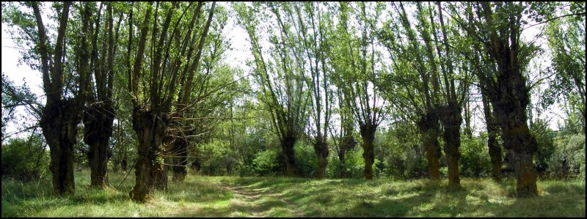
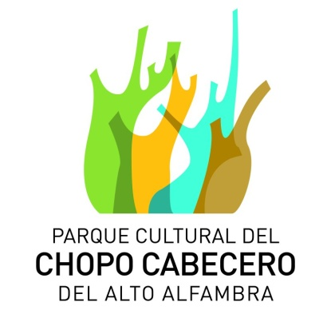
EL PARQUE CULTURAL DEL CHOPO CABECERO DEL ALTO ALFAMBRA
Chabier de Jaime
cdejaime@educa.aragon.es
Departamento de Educación,
Cultura y Deporte
CENEAM Valsaín, 22-26 de abril de 2019

Slide 2
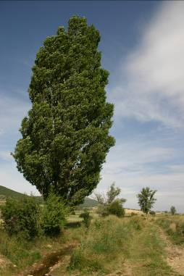
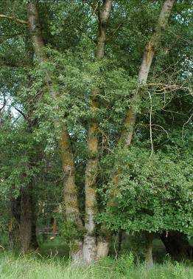
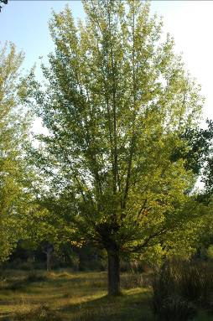
Los árboles trasmochos
Tres formas en especies arbóreas que rebrotan tras la poda
Porte natural
Tallar
Trasmocho

Slide 3
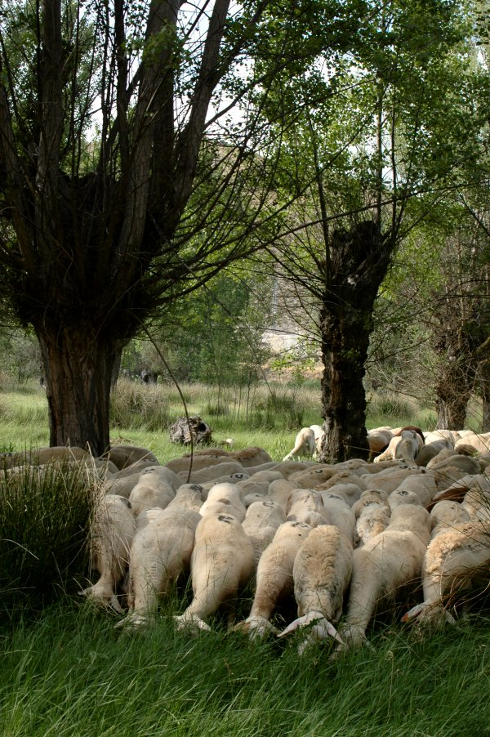
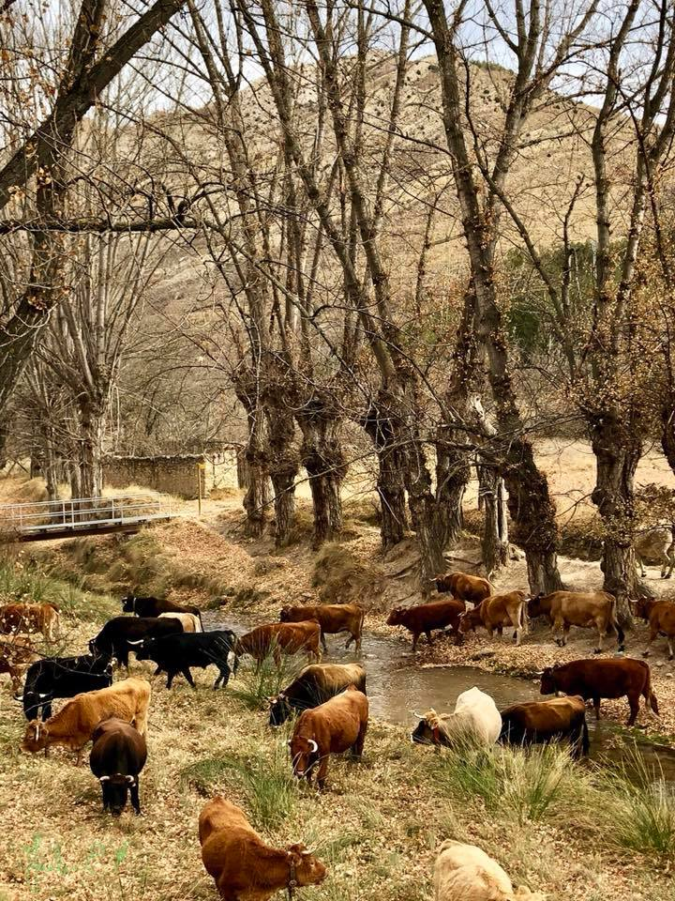
Los árboles trasmochos
Compatibilizar la producción de madera y la ganadera

Slide 4
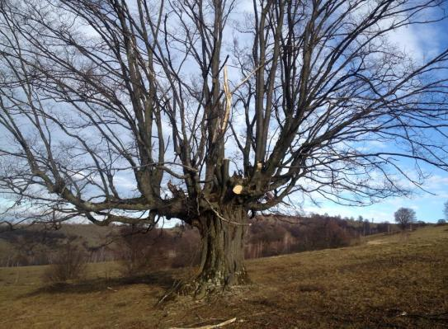
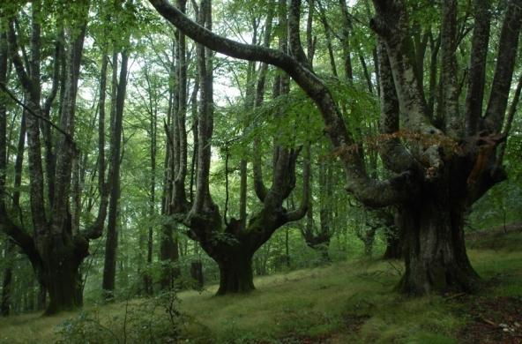
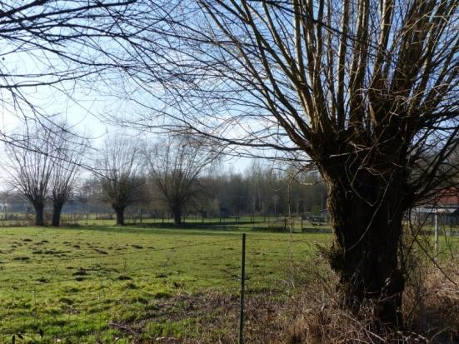
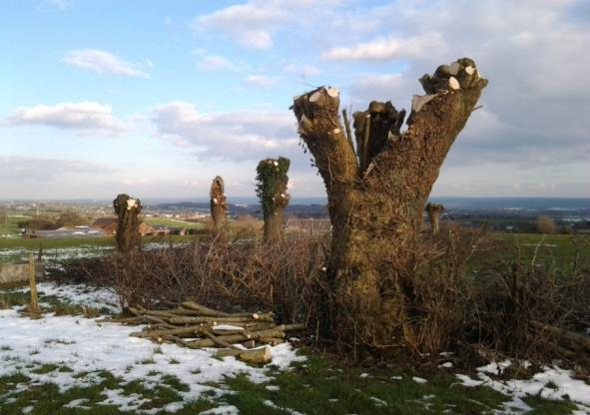
Los árboles trasmochos
Variedad de especies de árboles trasmochos

Slide 5
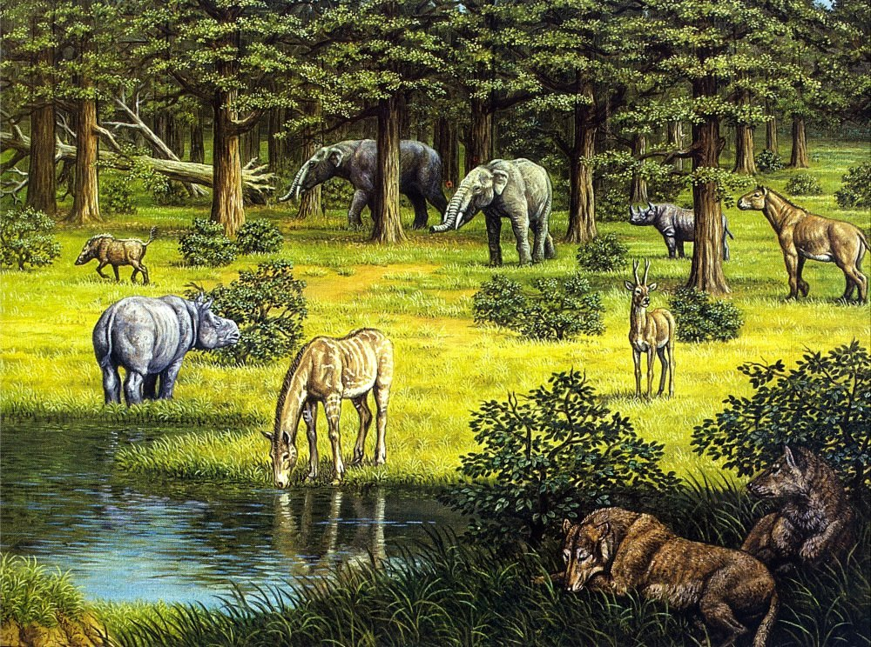
Los árboles trasmochos
El origen: una respuesta del vegetal al herbivorismo
Reconstrucción de un yacimiento mioceno en Buñol (Valencia)

Slide 6
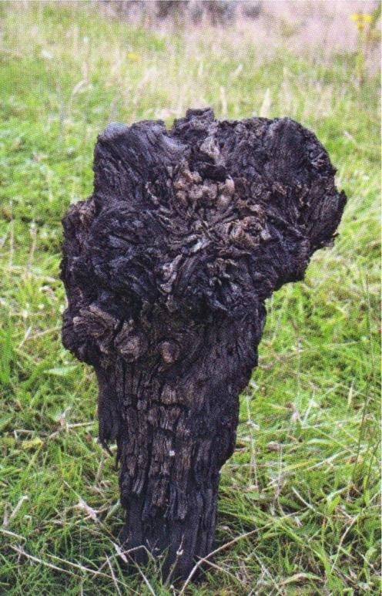
Los árboles trasmochos
El origen: una práctica ganadera de origen neolítico …
Resto de árbol trasmocho de 3.400 años encontrado entre los sedimentos del río Trent (Reino Unido)

Slide 7
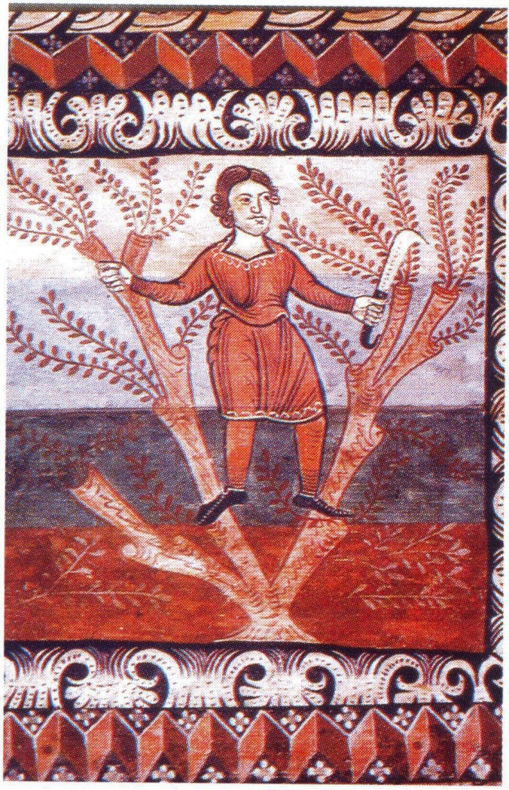
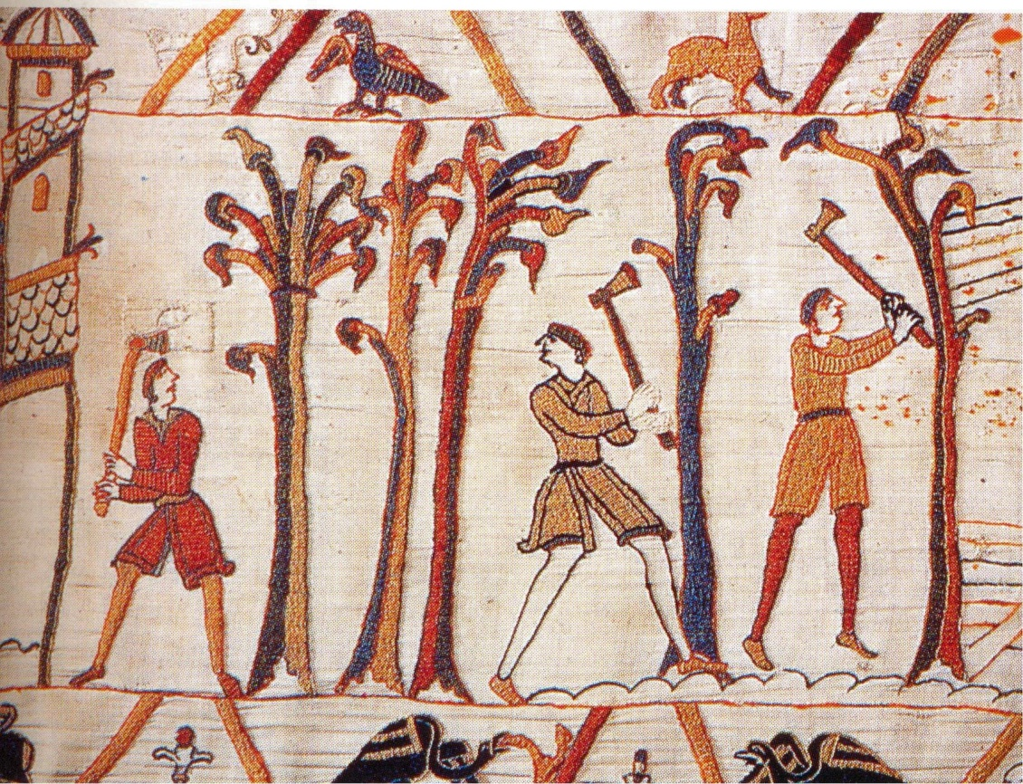
Los árboles trasmochos
… que se extiende en el medievo en Europa
Tapiz de Bayeux (Baja Normandía, Francia) del siglo XI
"Zaqueo en el sicomoro" detalle del artesonado de la iglesia de San Martín en Zillis, Suiza (año 1120)

Slide 8
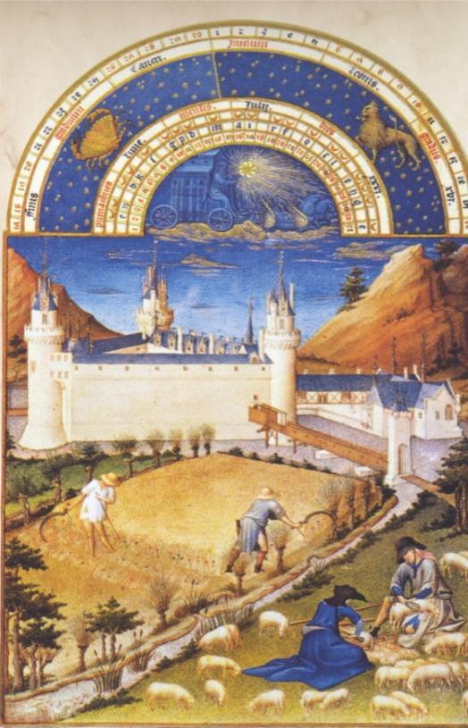
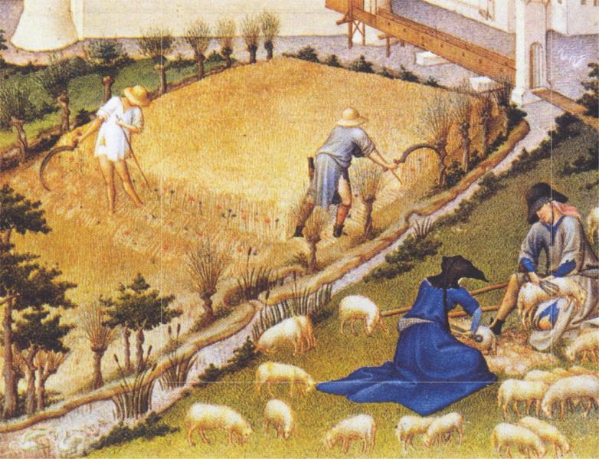
Los árboles trasmochos
… que se extiende en el medievo en Europa
“Les Très Riches Heures du duc de Berry” libro de oraciones ilustrado (primera mitad siglo XV). Francia

Slide 9
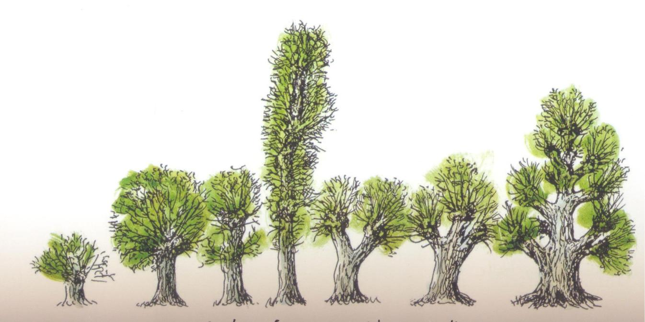
Una variada tipología de árboles trasmochos

Slide 10
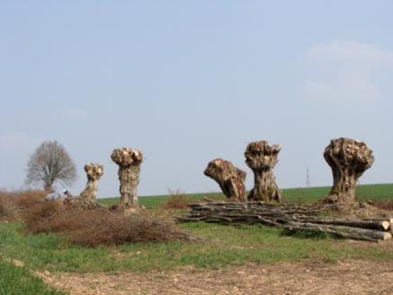
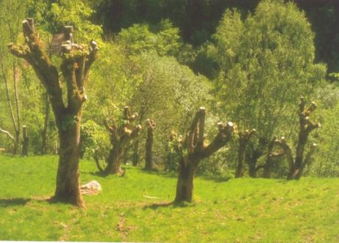
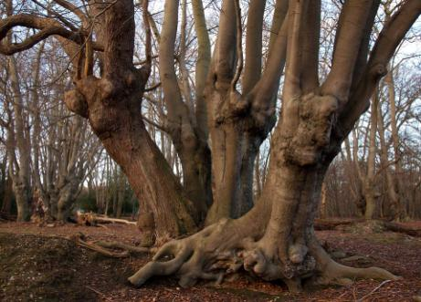
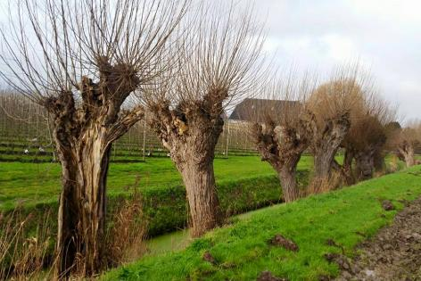
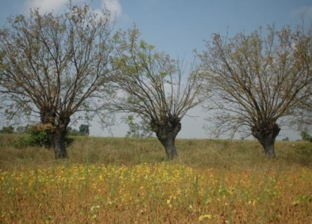
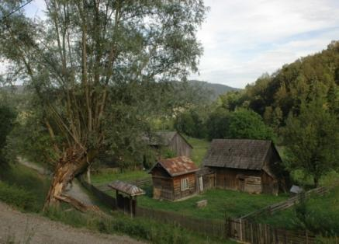
Los árboles trasmochos
Un paisaje rural tradicional en Europa
Francia
Noruega
Reino Unido
Italia
Rumanía
Holanda

Slide 11
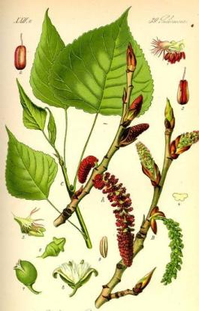
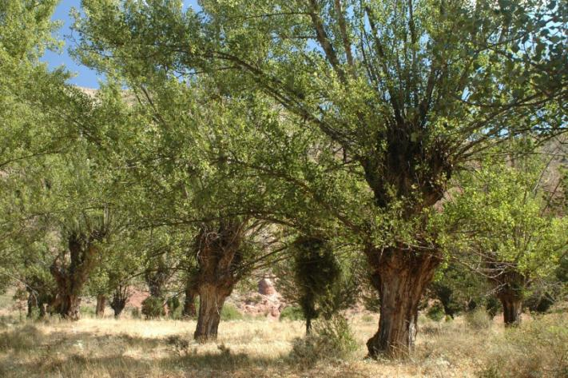
El chopo cabecero es el álamo negro o chopo …. trasmocho

Slide 12
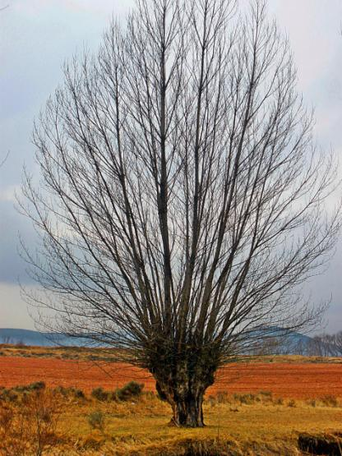
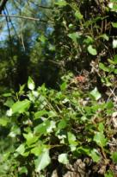
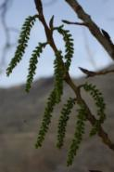
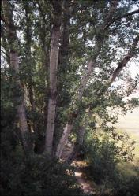
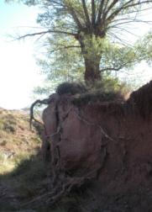
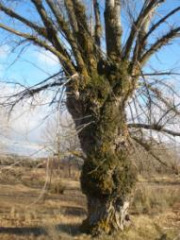
¿Qué es un chopo cabecero? Un álamo trasmocho
Flores
Hojas
Ramas
Morfología
Raíces
Tronco y cabeza

Slide 13
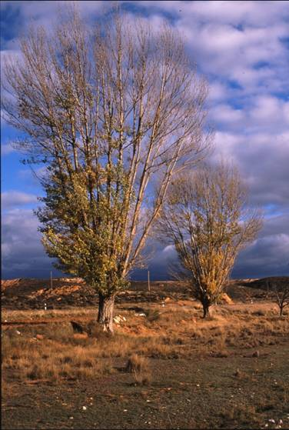
¿Qué es un chopo cabecero?
Morfología
Tronco
Cabeza
Ramas principales (vigas)
Denominación popular
Cabeceros
Camochos
Mochones
Chopas
Cada árbol, un tallar en altura que rebrota tras cada desmoche …..

Slide 14
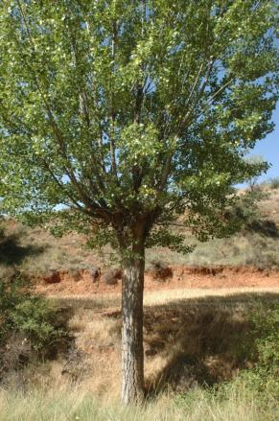
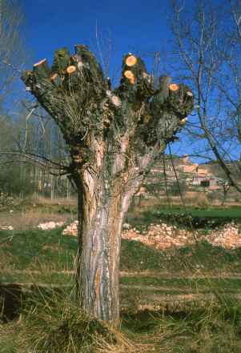
¿Qué es un chopo cabecero?
Gestión tradicional y cambios en la vida del árbol
Plantación
Formación
Escamonda productiva

Slide 15
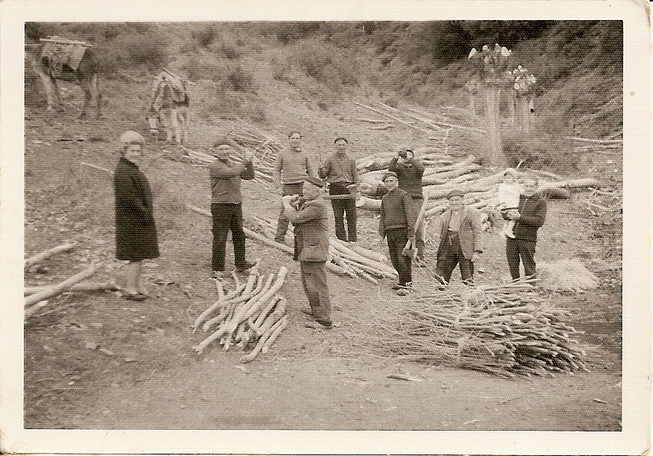
¿Qué es un chopo cabecero?
Gestión tradicional y cambios en la vida del árbol
Plantación
Formación
Poda productiva
Piedrahita (Alto Aguasvivas), año 1968

Slide 16
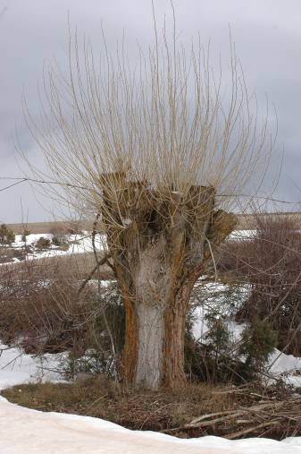
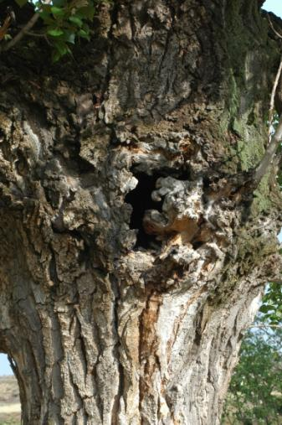
¿Qué es un chopo cabecero?
Gestión tradicional y cambios en la vida del árbol
Fase juvenil
No existe fase de madurez
Fase de senescencia

Slide 17
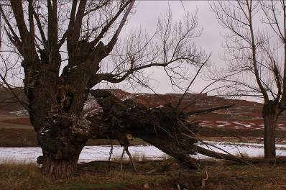
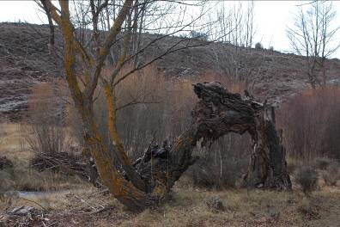
¿Qué es un chopo cabecero?
Gestión tradicional y cambios en la vida del árbol
Rasgos precoces de árbol viejos
Mayor crecimiento en grosor. Paso forzado de albura a duramen
Vitalidad en las yemas durmientes y de las yemas adventicias
Desarrollo de tejidos de cicatrización (engrosamiento de la cruz)
Mayor longevidad: huecos

Slide 18
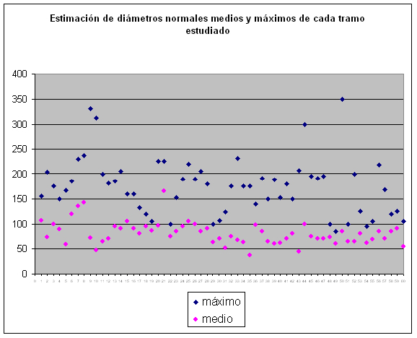
¿Qué es un chopo cabecero?
Dimensiones del tronco (Cuenca del río Pancrudo)

Slide 19
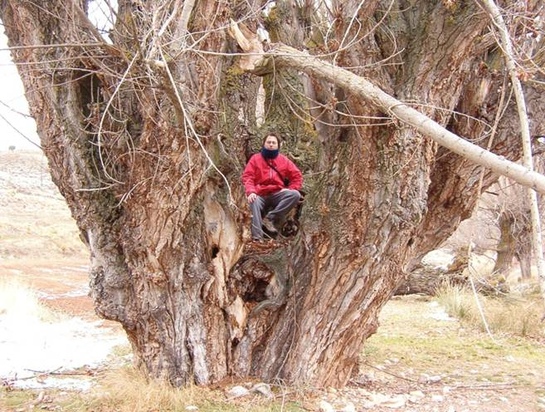
¿Qué es un chopo cabecero?
Árboles veteranos … ¡y monumentales!

Slide 20
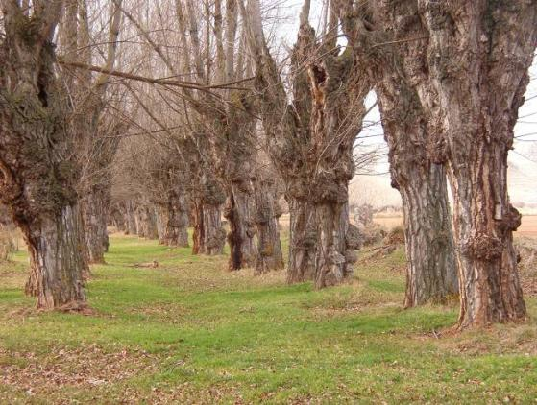
El chopo cabecero: producto de un aprovechamiento agroforestal sostenible
Importancia en la economía agraria
Un uso antiguo
Más que un complemento en la economía agraria
Inversión a largo plazo
Competencia con la producción agaria

Slide 21
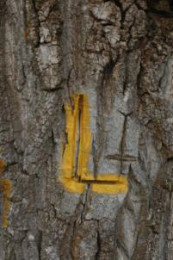
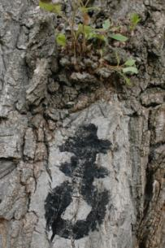
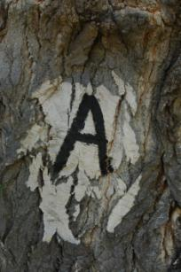
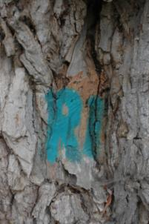
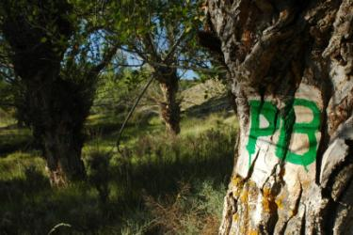
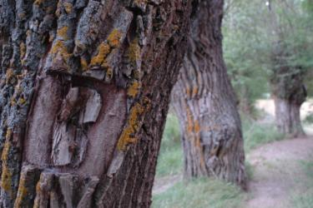
El chopo cabecero: producto de un aprovechamiento agroforestal sostenible
Una propiedad particular

Slide 22
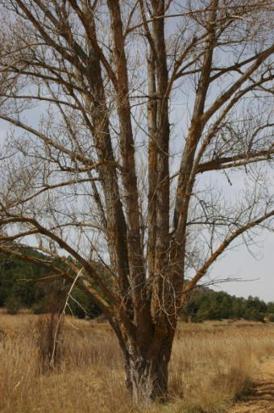
El chopo cabecero: producto de un aprovechamiento agroforestal sostenible
Multiplicidad de usos
Vigas para
edificación
Recurso local y abundante
Escasez de otros bosques
Selección de variedades

Slide 23
El chopo cabecero: producto de un aprovechamiento agroforestal sostenible
Multiplicidad de usos
Vigas para edificación
Óptimas cualidades

Slide 24
El chopo cabecero: producto de un aprovechamiento agroforestal sostenible
Multiplicidad de usos
Combustible
Uso tradicional:
Doméstico (inviernos fríos y largos)
Industrial (hornos)
Uso actual:
Doméstico

Slide 25
el chopo cabecero: producto de un aprovechamiento agroforestal sostenible
Multiplicidad de usos
Alimento del ganado
Forraje
Pastos (dehesas)
Vías pecuarias

Slide 26
El chopo cabecero: producto de un aprovechamiento agroforestal sostenible
Multiplicidad
de usos
Protección de márgenes de fincas agrícolas

Slide 27
El chopo cabecero: producto de un aprovechamiento agroforestal sostenible
Un importante recurso económico
Otros usos
Embalajes
Fiestas (hogueras)
Pararrayos
Horticultura
Carpintería

Slide 28
¿Qué es un chopo cabecero?
Árboles veteranos

Slide 29
Área de distribución del chopo cabecero
Europa:
Reino Unido
Vale of Aylesbury
(2.628 ejemplares)
Otros países
Asia occidental
Turquía

Slide 30
Área de distribución del chopo cabecero
España:
Cordillera Cantábrica
Sistema Central
Pirineos
Cordillera Bética

Slide 31
Área de distribución del chopo cabecero
España:
Cordillera Ibérica
Burgos
Soria
La Rioja
Castellón
Valencia

Slide 32
Área de distribución del chopo cabecero
Aragón: 100.000 ejemplares aprox.
Cuenca del Pancrudo: 21.130 ej.
- Área: 468 Km2
- Longitud riberas: 284 Km
- Densidad: 45,15 árboles/km²
Cuenca del Alfambra: 23.303 ej.
- Área: 1.425 Km2
- Longitud riberas: 428 Km
Densidad: 16,35 árboles/km²
Cuenca del Aguasvivas: 10.285 ej.
- Área: 1.446 km2
- Longitud riberas: 451 Km
Densidad: 7,23 árboles/km²
Cuenca del Huerva: 5.912 ej.
- Área: 1.034 Km2
Longitud riberas: 290
Densidad: 5,72 árboles/km²

Slide 33
El chopo cabecero: servicios ecológicos
Influencia en los factores físicos
Iluminación del suelo y el agua
Oscilación térmica aire
Humedad relativa aire
Bombeo hídrico
Atenúa pico en avenidas
Escorrentía superficial
Mejora edáfica
Naturalización trazado ríos
Influencia factores bióticos
Producción biomasa
Creación de ambientes ecológicos
Dehesas ganaderas

Slide 34
El chopo cabecero: servicios ecológicos
Incremento en la biodiversidad
Superficie de corteza
Huecos
Humedales y escorrederos
Grietas
Humus en cruz
Ramas desprendidas y rotas
Troncos caídos

Slide 35
El chopo cabecero: servicios ecológicos
Biodiversidad: jardines colgantes
(epífitos)
Hongos
Líquenes
Musgos
Algas unicelulares
Plantas vasculares
Cada árbol, un ecosistema en sí mismo

Slide 36
El chopo cabecero: servicios ecológicos
Biodiversidad
Nemátodos
Artrópodos
Insectos
Arácnidos
Moluscos
Aegostoma scabricorne
Lucanus cervus
Coleópteros catalogados en la Directiva Hábitats

Slide 37
El chopo cabecero: importancia ecológica
Biodiversidad
Is active management the key to the conservation of saproxylic biodiversity?
Pollarding promotes the formation of tree hollows
Pavel Sebek
Institute of Entomology
University of South Bohemia
República Checa
Biodiversidad en los agrosistemas europeos

Slide 38
El chopo cabecero: servicios ecológicos
Biodiversidad
Reptiles
Aves
Mamíferos
Cada árbol, un ecosistema complejo y cambiante en el tiempo

Slide 39
El chopo cabecero: servicios ecológicos
Aumenta la diversidad en ecosistemas próximos
Abundantes huecos
Madera muerta
Continuidad espacial y temporal
Gran variedad de funciones en el conjunto de los agrosistemas

Slide 40
El chopo cabecero: servicios ecológicos
Aumenta la diversidad en los agrosistemas
Efecto borde lineal (ecotono)
Único ambiente forestal
Corredores biológicos
Gran variedad de funciones en el conjunto de los agrosistemas

Slide 41
El chopo cabecero: valor paisajístico
Paisaje cultural
Paisaje histórico
Paisaje rural
Identidad del territorio

Slide 42
El chopo cabecero: valor paisajístico
Paisaje cultural
Paisaje histórico
Paisaje rural
Identidad del territorio

Slide 43
El chopo cabecero: valor paisajístico
Paisaje cultural
Paisaje histórico
Paisaje rural
Identidad del territorio

Slide 44
El chopo cabecero: valor histórico
Privilegio dehesa Aguilar Jaime II (1303)
Ordinaciones Comunidad de Teruel (1624)
Carta a R.S. Económica Aragonesa (1790)
Pleito Aguilar sobre lindes en ribera (1788)
Libros Actas Ayuntamientos Calamocha y
Burbáguena (1796-1831)
Caída Régimen Foral, desamortizaciones, crecimiento demográfico y deforestaciones (s. XVIII-XIX)
Cultivo de chopos americanos (1930) y Guerra Civil
Patrimonio Forestal (1950): D. Fernando Jaime Fanlo proscripción de los chopos cabeceros
Cambio de perspectiva entre los gestores

Slide 45
El chopo cabecero: valor cultural
Etnología
Monumental
Artístico
Declaración como Bien de Interés Cultural Inmaterial. Gobierno de Aragón 09.08.2016

Slide 46
Amenazas para el chopo cabecero
Abandono de la gestión tradicional
Pérdida del turno de desmoche (atrincheramiento)

Slide 47
Amenazas para el chopo cabecero
Abandono de la gestión tradicional
Problemas mecánicos

Slide 48
Amenazas para el chopo cabecero
Descenso en el nivel freático
Disminución global de las precipitaciones
Aumento en las extracciones de aguas superficiales y subterráneas
Canalización de ríos y acequias
Recuperación cubierta vegetal en los montes

Slide 49
Amenazas para el chopo cabecero
Tala: política de erradicación en 1960-1970

Slide 50
Amenazas para el chopo cabecero
Problemas de rebrote tras el desmoche

Slide 51
Amenazas para el chopo cabecero
Quemas de ribazos: problemas nuevos

Slide 52
Amenazas para el chopo cabecero
Intensificación agrícola: concentraciones parcelarias

Slide 53
Experiencias didácticas
IES Valle del Jiloca. Calamocha (2002-2004)

Slide 54
Experiencias didácticas
“El chopo cabecero. Un estudio ecológico y etnobotánico en el aula”
Nivel: 4º ESO
Asignatura: Botánica Aplicada (Optativa)
Proyecto de Innovación Educativa (Dpto. Educación)

Slide 55
Experiencias didácticas
IES Valle del Jiloca. Calamocha (2002-2004)

Slide 56
Experiencias didácticas
Experiencias de ecología
Relación entre tamaño de la hoja y la disponibilidad hídrica (ríos/ramblas)
Cambio en el tiempo del color de la hoja
Fenología de la caída otoñal de la hoja
Ritmo de engrosamiento de las ramas tras la escamonda

Slide 57
Experiencias didácticas
Experiencias de ecología
Distribución de los musgos sobre el tronco: orientación y altura
Distribución de los líquenes sobre el tronco: orientación y altura
Distribución de musgos
Distribución de líquenes

Slide 58
Por la conservación del chopo cabecero
Experiencias de ecología
Dispersión de arbustos por aves bajo los chopos cabeceros
Arbustos que crecen bajo los chopos cabeceros

Slide 59
Experiencias didácticas
Investigación sobre el uso popular de los chopos cabeceros en la comarca del Jiloca
Tema: el cuidado y el aprovechamiento
Metodología: encuestas a personas mayores:
Plantación, cuidados y escamonda
Preparación y uso de la madera
Vigencia de la práctica y perspectiva de futuro
Vivencias personales
Observaciones de vida silvestre
Glosario de voces y expresiones populares
Colección de fotografías se herramientas empleadas

Slide 60
Experiencias didácticas
Paneles presentados en Exp’Osons 2004 Universidad de Lovaine la Neuve (Bélgica)

Slide 61
Experiencias didácticas
Presentación en Exp’Osons 2004 Universidad de Lovaine la Neuve (Bélgica)

Slide 62
Otros recursos didácticos
Aula de la Naturaleza “El chopo cabecero”. Aguilar del Alfambra

Slide 63
Otros recursos didácticos
Aula de la Naturaleza “El chopo cabecero”. Aguilar del Alfambra

Slide 64
Otros recursos didácticos
Aula de la Naturaleza “El chopo cabecero”. Aguilar del Alfambra

Slide 65
Otros recursos didácticos
Aula de la Naturaleza “El chopo cabecero”. Aguilar del Alfambra

Slide 66
Otros recursos didácticos
Aula de la Naturaleza “El chopo cabecero”. Aguilar del Alfambra

Slide 67
Otros recursos didácticos
Aula de la Naturaleza “El chopo cabecero”. Aguilar del Alfambra

Slide 68
Otros recursos didácticos
Aula de la Naturaleza “El chopo cabecero”. Aguilar del Alfambra

Slide 69
Otros recursos didácticos
Aula de la Naturaleza “El chopo cabecero”. Aguilar del Alfambra

Slide 70
Otros recursos didácticos
Material didáctico disponible en:
www.chopocabecero.com
Propuesta de programación didáctica
Material de trabajo para el alumnado
Para:
Primaria: 1º, 2º y 3º ciclo
Secundaria:
Biología y Geología: 1º, 2º, 3º y 4º ESO
Geografía e Historia: 1º, 2º, 3º y 4º ESO
Aula de la Naturaleza “El chopo cabecero”. Aguilar del Alfambra

Slide 71
Por la divulgación del chopo cabecero
Publicaciones y medios
23 artículos en revistas

Slide 72
Por la divulgación del chopo cabecero
Exposición

Slide 73
Por la divulgación del chopo cabecero
Exposición
Gestionada por el Centro de Estudios del Jiloca (CEJ) y a disposición gratuita de aquellos centros educativos que lo soliciten

Slide 74
Por la divulgación del chopo cabecero
Exposición

Slide 75
Por la divulgación del chopo cabecero
Concurso fotográfico (5ª edición)

Slide 76
Por la divulgación del chopo cabecero
Concurso fotográfico (5ª edición)
La fotografía de chopos cabeceros: un recurso educativo

Slide 77
Por la divulgación del chopo cabecero
Conferencias y excursiones

Slide 78
Por la divulgación del chopo cabecero
Actividades culturales

Slide 79
Por la recuperación del chopo cabecero
Fiesta del Chopo Cabecero
Aguilar del Alfambra (2009)
Torre los Negros (2010)
Valdeconejos (2011)
Ejulve (2012)
Cuencabuena y Lechago (2013)
Blesa y Huesa del Común (2014)
Aliaga (2015)
Badules (2016)
Allepuz y Jorcas (2017)
Torrijo del Campo (2018)

Slide 80
Por la recuperación del chopo cabecero
Fiesta del Chopo Cabecero
Objetivos:
Difundir el valor patrimonial entre la población local
Poner en valor un recurso
Favorecer la implicación de las administraciones en su conservación

Slide 81
Por la recuperación del chopo cabecero
Fiesta del Chopo Cabecero
Contenidos:
Excursión: un paseo por un soto
Exhibición de escamonda
Exposiciones
Comida popular
Acto público: participación ciudadana
Concierto de música tradicional

Slide 82
Por la recuperación del chopo cabecero
Fiesta del Chopo Cabecero
:
Premio Amigo del Chopo Cabecero

Slide 83
El chopo cabecero: valor afectivo

Slide 84
El chopo cabecero: valor afectivo
Concurso Árbol Europeo del Año 2015

Slide 85
La cultura de los árboles trasmochos en Europa: el chopo cabecero (Calamocha, 2010)
Un jornada técnica

Slide 86
Por la conservación del chopo cabecero
Manifiesto para la conservación del chopo cabecero
Asociaciones: 42
Investigadores: 76
Ayuntamientos: 13

Slide 87
Conservación por su valor ambiental
Presencia en LICs y ZEPAs
Catálogo de Árboles y Arboledas Singulares de Aragón
Inclusión en los Planes de Ordenación de Montes

Slide 88
Un recurso tradicional con nuevos valores
Paisaje rural de calidad como recurso turístico
Importancia ecológica
Biomasa (energía renovable)

Slide 89
Distribución geográfica, estimación de la población y caracterización de las masas de chopo cabecero en las cuencas del Aguasvivas, Alfambra, Huerva y Pancrudo
Chabier de Jaime Lorén
Directora:
Paloma Ibarra Benlloch
Zaragoza, 15 de diciembre de 2015

Slide 90
Estudio del chopo cabecero en las cuencas del Aguasvivas, Alfambra, Huerva y Pancrudo
4.248 km²
Cuatro cuencas hidrográficas
Prospección completa y directa
Toma de datos 2010-2014

Slide 91
Estudio del chopo cabecero en las cuencas del Aguasvivas, Alfambra, Huerva y Pancrudo
Hipótesis
Las formaciones de chopos cabeceros en el sur de Aragón son singulares en relación con el resto de las masas de árboles trasmochos de otros agrosistemas europeos

Slide 92
Estudio del chopo cabecero en las cuencas del Aguasvivas, Alfambra, Huerva y Pancrudo
Caracterizar las formaciones de chopo cabecero en las cuencas del Aguasvivas, Alfambra, Huerva y Pancrudo:
Conocer la distribución geográfica
Estimar los efectivos y las densidades
Caracterizar la biometría
Caracterizar la vigencia del desmoche
Determinar el estado y la vitalidad de los árboles
Determinación de la problemática y propuestas de gestión:
Problemática de conservación
Propuestas de gestión para asegurar el futuro

Slide 93
Estudio del chopo cabecero en las cuencas del Aguasvivas, Alfambra, Huerva y Pancrudo
Efectivo

Slide 94
Estudio del chopo cabecero en las cuencas del Aguasvivas, Alfambra, Huerva y Pancrudo
Efectivo en la cuenca del Alfambra por municipios

Slide 95
Estudio del chopo cabecero en las cuencas del Aguasvivas, Alfambra, Huerva y Pancrudo
Estado fisiológico: atrincheramiento

Slide 96
Estudio del chopo cabecero en las cuencas del Aguasvivas, Alfambra, Huerva y Pancrudo
Estado fisiológico: vigencia de la práctica del desmoche

Slide 97
Hacia el Parque Cultural del Chopo Cabecero del Alto Alfambra
Distribución geográfica en la cuenca del Alfambra

Slide 98
Los paisajes del chopo cabecero del Alto Alfambra
Gúdar

Slide 99
Los paisajes del chopo cabecero del Alto Alfambra
Allepuz

Slide 100
Los paisajes del chopo cabecero del Alto Alfambra
Aguilar del Alfambra

Slide 101
Los paisajes del chopo cabecero del Alto Alfambra
Camarillas

Slide 102
Los paisajes del chopo cabecero del Alto Alfambra
Jorcas

Slide 103
Los paisajes del chopo cabecero del Alto Alfambra
Cedrillas

Slide 104
Los paisajes del chopo cabecero del Alto Alfambra
Monteagudo del Castillo

Slide 105
Los paisajes del chopo cabecero del Alto Alfambra
El Pobo de la Sierra

Slide 106
Los paisajes del chopo cabecero del Alto Alfambra
Ababuj

Slide 107
Los paisajes del chopo cabecero del Alto Alfambra
Galve

Slide 108
El paisaje cultural del chopo cabecero.
Un patrimonio aragonés en Europa
Un paisaje que es un patrimonio cultural y un ecosistema singular

Slide 109
Hacia el Parque Cultural
del Chopo Cabecero del
Alto Alfambra
Una iniciativa local

Slide 110
Hacia el Parque Cultural del Chopo Cabecero del Alto Alfambra
Pero, ¿qué es un parque cultural? Un territorio que …
aúna un excepcional patrimonio cultural y natural
goza de medidas de protección y promoción conjuntas
se integra cultura, naturaleza, arte, paisaje, tradiciones y turismo
participan sus habitantes en la conservación y difusión de:
Historia - Arte - Arquitectura
Arqueología - Etnología - Paleontología
Paisajes - Museos - Geología
Agricultura - Ganadería - Industria
Flora - Fauna - Artesanía
promueve el desarrollo social y económico de territorios despoblados

Slide 111
Hacia el Parque Cultural del Chopo Cabecero del Alto Alfambra
Con dos ejes:
La conservación y promoción de las masas de chopo cabecero
La promoción de un paisaje histórico forjado por la ganadería extensiva
… que constituyen un paisaje cultural diferenciado
Y un patrimonio de interés geológico, paleontológico,
arqueológico, histórico, arquitectónico, artístico, etnológico y ecológico

Slide 112
Hacia el Parque Cultural del Chopo Cabecero del Alto Alfambra
Un proyecto cultural de diez pueblos

Slide 113
El Parque Cultural del Chopo Cabecero del Alto Alfambra comienza a andar ….
24 de abril de 2018
Declaración por el Gobierno de Aragón

Slide 114
Ley 12/1997 de Parques Culturales de Aragón
Solicitud de los municipios
Informe consultivo de:
Universidad de Zaragoza (Departamento de Geografía)
Consejo de la Protección de la Naturaleza de Aragón
Exposición a información pública
Publicación del Decreto
Constitución de un Patronato
Elaboración de un Plan de Parque

Slide 115
Un territorio …
Organización administrativa

Slide 116
En el sur de la cordillera Ibérica …
asomándose al Mediterráneo … pero dándole la espalda

Slide 117
Peñarroya (2.028 m). Cima de la sierra de Gúdar y de la provincia de Teruel

Slide 118
Hoyalta (1.760 m). Cumbre de la sierra de El Pobo

Slide 119
Altitud mínima: 1.100 m (Estrecho de los Alcamines)

Slide 120
Las agrestes montañas del sur, en la sierra de Gúdar

Slide 121
Y en la val de Sollavientos, entre Gúdar y el Maestrazgo

Slide 122
Los altos páramos de la sierra de El Pobo

Slide 123
Los altos páramos de la sierra de El Pobo

Slide 124
Los altos páramos de la sierra de El Pobo

Slide 125
Y las lomas de Allepuz, Jorcas y Camarillas …

Slide 126
que descienden a las planas depresiones …

Slide 127
que descienden a las planas depresiones …

Slide 128
Y un largo y profundo cañón fluvial …

Slide 129
Un clima mediterráneo de montaña
Con escasas precipitaciones y notable oscilación estacional

Slide 130
Un clima mediterráneo de montaña
Precipitaciones por debajo de lo esperable según su altitud

Slide 131
Un clima mediterráneo de montaña
http://saih.chj.es/chj/saih/glayer?t=p
Con gran irregularidad anual …

Slide 132
Un clima mediterráneo de montaña
Un territorio frío …

Slide 133
Un clima mediterráneo de montaña

Slide 134
Series de vegetación del piso supramediterráneo:
Rebollares (o quejigares)

Slide 135
Series de vegetación del piso supramediterráneo:
Sabinares albares

Slide 136
Etapas regresivas del rebollar y del sabinar albar
Matorrales de guillomera con enebro común

Slide 137
Etapas regresivas del rebollar y del sabinar albar
Matorrales abiertos de salvia común, espliego, ajedrea y erizo

Slide 138
Etapas regresivas del rebollar y del sabinar albar
Páramos

Slide 139
Series de vegetación del piso oromediterráneo:
Pinares albares (pino royo) con enebro común

Slide 140
Etapas regresivas del pinar albar
Sabinares rastreros con enebro sobre sustratos rocosos

Slide 141
Etapas regresivas del pinar albar
Praderas sobre sustratos arcillosos

Slide 142
Hacia el Parque Cultural del Chopo Cabecero del Alto Alfambra
La cabecera del valle del Alfambra

Slide 143
Hidrología: el río Alfambra

Slide 144
Hidrología del Alfambra
Escaso caudal: en Villalba Alta, módulo anual de 0,92 m³

Slide 145
Hidrología del Alfambra
Aguas altas enero-junio con máximo primaveral

Slide 146
Hidrología del Alfambra
Mínimo estival acusado, con julio-agosto seco, salvo tormentas

Slide 147
Hidrología del Alfambra
Durante tormentas locales intensas el caudal medio se multiplica por 50
Uno de los ríos ibéricos de mayor longitud y con régimen natural

Slide 148
Un poblamiento muy antiguo …
Instrumentos líticos: lascas, raspadores, perforadores …
Yacimiento del barranco de la Tejería en Monteagudo del Castillo. Paleolítico Superior (5.000 a.C)

Slide 149
Y en la Edad del Hierro …
Transición Bronce-Hierro I
Los Vallejos, Mirador de Castelejo, Rambla del Cerro y La Muela. Galve
Hierro I y II
Cruz de los Vallejos, El Galarcho, Corral de la Hoya, Cabecico de los Moros, El Masico. Galve
Fuenduriente. Aguilar del Alfambra
Peña de las Diez. Monteagudo del Castillo
Castillo. Cedrillas
Las Cambrillas. Camarillas

Slide 150
Estela funeraria
Las Cambrillas en Camarillas

Slide 151
… con numerosos de la época ibérica …
Desde el siglo VI a.C. hasta el cambio de era
Dos pueblos con diferencias culturales: íberos y celtíberos
Desarrollo de la agricultura: cereal, ovino y caprino. Excedentes de alimentos. Introducción de nuevos cultivos
Intercambios comerciales con fenicios y griegos (litoral mediterráneo)
Surge una aristocracia rural que acumula bienes propios y ajenos
Cambios culturales paulatinos por influencia exterior
Dominio de la cerámica a torno y fundición y forja de hierro
Aparición del artesanado

Slide 152
La Muela de Jorcas

Slide 153
La Muela de Alle (Allepuz)

Slide 154
… y romana
Desde el siglo II a.C. hasta el siglo V d. C.
Etapa de conquista (218 a.C.-49 a.C.) de los pueblos autóctonos
Integración en la vida romana (s. I a.C.-III d. C.): auge de la ciudad, la administración y las comunicaciones . Damaniu (Hinojosa de Jarque)
Desarrollo de las villas en el medio rural (s. III-V d.C). Las Canales (Galve)
Otros yacimientos: El Cabecico, Partidas Altas y Mas de Bruno (Camarillas), Castillo (Cedrillas) y Base de la Muela (Galve)

Slide 155
… con muy escasos vestigios visigodos
… y una discreta abundancia de vestigios islámicos
Desde el siglo VIII (714) hasta el siglo XII (1170)
Marca Superior (Saraqusta): zona de frontera con reinos cristianos y de gran autonomía. Sin núcleos urbanos de relieve.
Califato de Córdoba. Conquista de Saraqusta por Abderrhaman III (937). Crece la importancia de Albarracín (Cora de Santaver, Santabariya) controlada por la familia Beni Razin.

Slide 156
Hasta el definitivo avance cristiano
Economía basada en la agricultura y la ganadería (lana).

Slide 157
Hasta el definitivo avance cristiano
- Impulso a la ganadería con el acceso a los pastos del reino de Valencia mediante trashumancia
Transformación intensa y paulatina del paisaje del Alto Alfambra

Slide 158
Intensas relaciones con el reino de Valencia
- Creciente prosperidad, desarrollo económico y demográfico
Santuario de la Virgen del Campo (Camarillas): gótico levantino (s. XIV)

Slide 159
Interrumpido por la crisis del s. XIV
- Epidemia de peste y larga guerra con Castilla (Guerra de los Pedros)
- Emigración al Reino de Valencia
Castillos de Camarillas y Ababuj
Comunidad de Aldeas de Teruel: sesmas de río Cella, río Martín, Campo Visiedo, Campo de Rubielos, Sarrión y Campo de Monteagudo
Sesma de Monteagudo: El Pobo, Ababuj, Aguilar, Camarillas, Cedrillas, Allepuz, Gúdar, Monteagudo, Valdelinares y Mosqueruela.

Slide 160
Interrumpido por la crisis del s. XIV
- Epidemia de peste y larga guerra con Castilla (Guerra de los Pedros)
Castillo de Cedrillas

Slide 161
Desarrollo de la industria textil en las Tierras Altas de Teruel: Albarracín, Maestrago y Teruel
- Zonas montañosas de aptitud ganadera (pastos)
Materia prima local: lana de gran calidad
Ocupación de campesinos a tiempo parcial (invierno) o a tiempo completo (mujeres o familias completas)
Control económico de la actividad desde la ciudad
Producción de paños, cordellates, bayetas, medias, sombreros, etc. dedicados a la exportación de mercados extraregionales (Valenica, Murcia, Castilla, etc.) e internacionales (Francia, Italia, etc.)
Actividad agrícola complementaria

Slide 162
Crecimiento económico y demográfico que se manifiesta en las infraestructuras …
Acueducto de Camarillas (s. XV)

Slide 163
Crecimiento económico y demográfico que se manifiesta en las infraestructuras …
Puente de Galve (s. XVI)

Slide 164
Crecimiento económico y demográfico que se manifiesta en la arquitectura religiosa …
Ermita de Santa Isabel (s. XVI) Val de Sollavientos (Allepuz)

Slide 165
Crecimiento económico y demográfico que se manifiesta en la arquitectura civil …
Casa Grande (s. XVI) Allepuz

Slide 166
Crecimiento económico y demográfico que se extienden durante los siglos XVI, XVII y XVIII…
Y que dejan huella en el paisaje …

Slide 167
Crecimiento económico y demográfico que se extienden durante los siglos XVI, XVII y XVIII…
Y que dejan huella en el paisaje …

Slide 168
Crecimiento económico y demográfico que se extienden durante los siglos XVI, XVII y XVIII…
Y que dejan huella en el paisaje …

Slide 169
Un paisaje cincelado por el diente de la oveja…
Los páramos, una paisaje histórico con identidad propia

Slide 170
Una gran cabaña ganadera …
Lanar 2.028.400 cabezas
Mular 278.100 cabezas
Vacuno 140.000 cabezas
Cabrío 481.020 cabezas
Cerda 59.340 cabezas
… es la razón del desarrollo de la industria textil
Valor del ganado en el partido de Teruel (1796)

Slide 171
Una gran población activa en el sector industrial …
Promedio de Aragón: 13,7%
Partido de Teruel: 23,7%
Ciudad de Teruel: 28,9%
Ciudad de Zaragoza: 15,9%
Censo de Floridablanca (1786-87). Incluye clasificación profesional por localidad

Slide 172
Una gran producción textil …
Partido de Teruel (1796): 228.860 varas
Villarroya de los Pinares (en 1729-1730, en seis meses): 45.000 varas
Ciudad de Segovia (mismo periodo que Villarroya de los Pinares): 86.705 varas
Algunos datos

Slide 173
… y que se traduce en la construcción de importantes obras …
Iglesia de Nuestra Señora de la Asunción. Galve

Slide 174
… y que se traduce en la construcción de importantes obras …
Ermita de Loreto (s XVII). Allepuz

Slide 175
con un poblamiento disperso basado en la masada …
Gúdar

Slide 176
con un poblamiento disperso basado en la masada …
Cedrillas

Slide 177
A mediados del XVII comienza el declive social y económico ...
Crisis general de la economía española
Entrada en Aragón de productos textiles franceses
Disminución de la cabaña ganadera
Concentración del comercio de lana en manos de pocos mercaderes
Venta directa de la lana a Holanda y Francia

Slide 178
En el XVIII continúa la decadencia …
Desaparición de las aduanas de Aragón con Valencia, Cataluña y Castilla
Único mercado: el ejército de la Corona
No cuajan la concentración de trabajadores textiles (manufacturas): respuesta a la crisis

Slide 179
… pero continúa la construcción de importantes obras
Iglesia parroquial de la Virgen del Castillo (XVIII). Camarillas

Slide 180
… pero continúa la construcción de importantes obras
Camino de los Pilones (S. XVIII) en Allepuz

Slide 181
Hasta la crisis final en el XIX …
Guerra de la Independencia. Consecuencias (datos de 1794-1814)
- Descenso en la cabaña de ganado lanar (57%)
- Descenso de la población humana (39,4%)
Crisis de la Hacienda del Estado. Único cliente.
Descapitalización del sector y falta de introducción de novedades tecnológicas (maquinaria hidráulica)

Slide 182
Hasta la crisis final en el XIX …
Guerras carlistas. Agravan la Hacienda Pública
Desamortizaciones. Roturaciones y pérdida de pastos vecinales
Hundimiento de la cabaña de ganado lanar
Desaparición de la industria textil (sin vestigio)

Slide 183
Con su incidencia en el paisaje …
Sistemas de bancales para el cultivo (Allepuz)

Slide 184
Con su incidencia en el paisaje …
Sistemas de bancales para el cultivo (Camarillas)

Slide 185
Con su incidencia en el paisaje …
Cerradas de piedra seca (Ababuj)

Slide 186
Con su incidencia en el paisaje …
Cerradas de piedra seca (Gúdar)

Slide 187
Con su incidencia en el paisaje …
Cerradas de piedra seca en pastizales privados (Jorcas)

Slide 188
Una larga historia y una rica cultura popular inmaterial …
Dance de Jorcas

Slide 189
Una sociedad que organizaba el comercio en las ferias …
Feria de Cedrillas

Slide 190
Con una segunda mitad del siglo XX en la que se produce …
 | 1787 | 1887 | 1920 | 1950 | 1991 | 2016
Ababuj | 560 | 407 | 349 | 380 | 78 | 76
Aguilar del Alfambra | 430 | 525 | 448 | 370 | 85 | 64
Allepuz | 848 | 780 | 810 | 685 | 135 | 128
Camarillas | 1.048 | 863 | 611 | 667 | 93 | 94
Cedrillas | 593 | 909 | 903 | 956 | 507 | 619
Galve | 387 | 417 | 369 | 364 | 127 | 159
Gúdar | 460 | 552 | 533 | 300 | 81 | 73
Jorcas | 655 | 436 | 368 | 376 | 45 | 38
Monteagudo del Castillo | 354 | 482 | 427 | 361 | 57 | 52
Pobo, El | 608 | 506 | 376 | 513 | 135 | 132
Total | 5.943 | 5.877 | 5.194 | 4.972 | 1.343 | 1.435
… un desplome demográfico

Slide 191
Y una progresiva expansión agrícola …
Con predominio de cereal de secano

Slide 192
Con predominio de cereal de secano
Cebada

Slide 193
Y leguminosas forrajeras …
Pipirigallo o esparceta

Slide 194
Agricultura intensiva …

Slide 195
… con retazos de más abundancia de vida silvestre

Slide 196
Y unos tesoros etnológicos: los huertos

Slide 197
Ganadería extensiva …
… de ovino

Slide 198
Ganadería extensiva …
… de vacuno

Slide 199
Industria agroalimentaria
Jamón: el caso Cedrillas

Slide 200
Industria agroalimentaria
… y embutidos

Slide 201
Industria agroalimentaria
Queso: el caso de Aguilar del Alfambra

Slide 202
Organismos de otros tiempos
Braquiópodos: rinconélidos (Ababuj)

Slide 203
Organismos de otros tiempos
Corales (Allepuz)

Slide 204
Organismos de otros tiempos
Icnitas de dinosaurios (Ababuj)

Slide 205
Organismos de otros tiempos
Icnitas de dinosaurios (Aguilar del Alfambra)

Slide 206
Organismos de otros tiempos
Icnitas de dinosaurios (Galve)

Slide 207
Organismos de otros tiempos
Icnitas de dinosaurios (Galve)

Slide 208
Organismos de otros tiempos
Costilla de iguanodótido (Ababuj)

Slide 209
Con valiosos recursos didácticos …
Exposición paleontológica de Galve

Slide 210
Con valiosos recursos didácticos …
Dinópolis-Legendark (Galve)

Slide 211
Una flora por descubrir
En las montañas

Slide 212
Una fauna sorprendente
Iberodorcadion terolense

Slide 213
Una fauna sorprendente
En los roquedos

Slide 214
Una fauna sorprendente
Seguimiento de mariposas de montaña …

Slide 215
Un recurso educativo …
Un recurso educativo

Slide 216
La página web, un portal temático
www.parquechopocabecero.com

Slide 217
Actividades, muchas actividades ….
Edición de libros
Conferencias, talleres y rutas guiadas

Slide 218
Actividades, muchas actividades ….
Ruta etnobotánica de
Allepuz
Senda “Caminando entre chopos cabeceros y dinosaurios”. Galve

Slide 219
Con iniciativas científicas …
Congreso internacional “Árboles trasmochos, un patrimonio cultural”
Aguilar del Alfambra y Galve, 23 y 24 de marzo de 2019

Slide 220
Una arboleda singular y un paisaje cultural ….
…. por descubrir

Slide 221
Hacia el Parque Cultural del Chopo Cabecero del Alto Alfambra
Pasear por entre árboles centenarios …. ¡es salud!

Slide 222
¡¡¡ MUCHAS GRACIAS !!!

